Slide 1

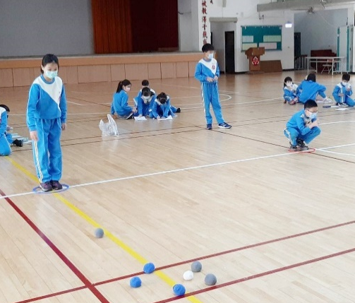
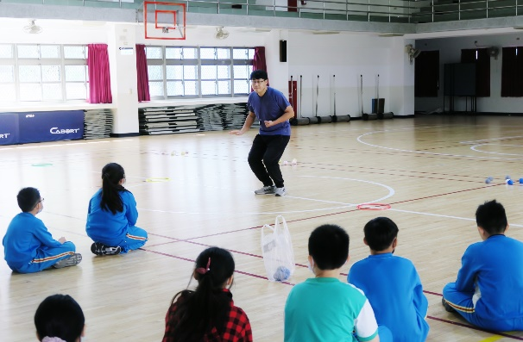
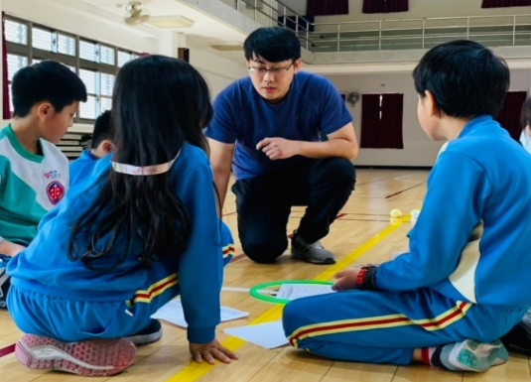
讓愛飛揚在溫馨的校園裡
桃園市北門國小110學年度
健體教學演示-體育(法式滾球)
單元名稱：
手作豆襪趣，法滾歡樂遊
教材來源: 自編
教學年級: 五年級
教學者: 謝志昕 老師

Slide 2
手作豆襪趣，法滾歡樂遊
(法式滾球)
主題
內容
1.法滾小知識
標定性球類運動
法式滾球介紹
法式滾球計分
2.法滾大解密
法式滾球動作
法式滾球計分
法式滾球遊戲
3.法滾小尖兵
滾球技巧複習
滾球實際對戰
自發
互動
共好
4.豆襪製作趣
豆襪球製作
豆襪球技巧練習
5.法滾真有趣
豆襪球得分練習
自我反思與再嘗試
6.法滾小高手
豆襪球對戰
自我反思與調整
回饋與分享
活動
自我反思
小組討論
團體活動
正向回饋與分享
技能學習單
自我決策執行

Slide 3

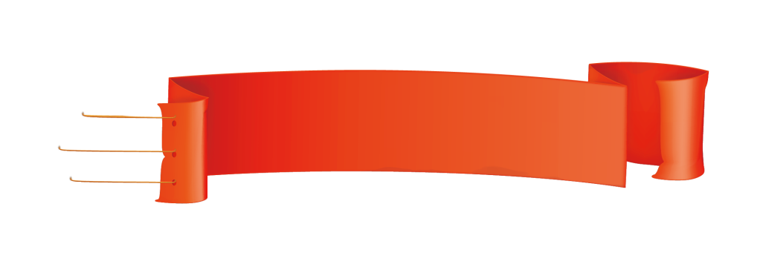
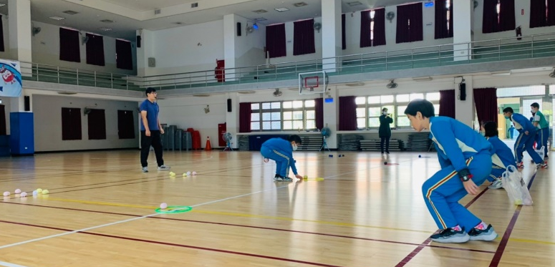
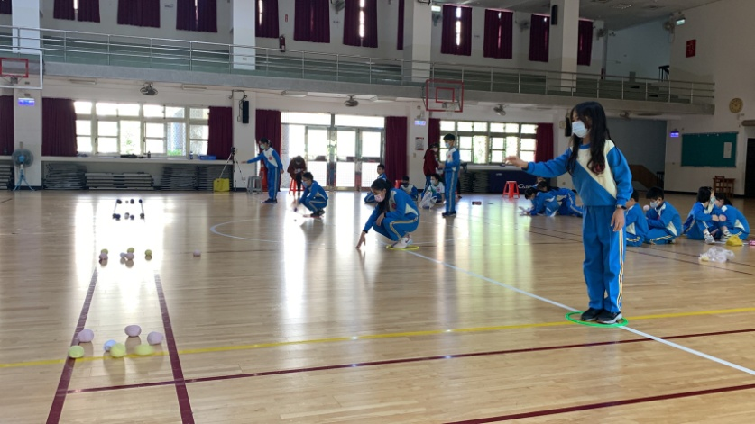
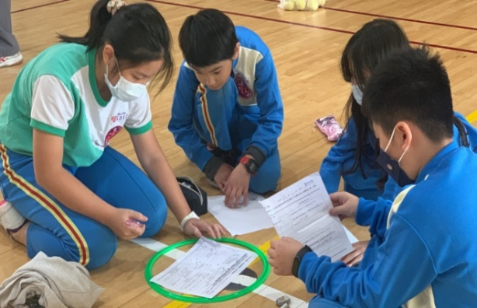


教學流程
◎暖身伸展
◎單元內容回顧
◎布置學習場域
◎小組討論與回饋◎分享與鼓勵
◎場域恢復及提示下週新單元內容
引起動機
發展活動
綜合活動
◎豆襪球進攻/防守策略
◎狀況題嘗試
◎反思後再嘗試
教學相長

Slide 4
學習目標
認知
情意
技能
1d-Ⅲ-1 了解運動技能的要素和要領
1d-Ⅲ-3 了解比賽的進攻和防守策略。
2c-Ⅲ-1 表現基本運動精神和道德規範。
2c-Ⅲ-2 表現同理心、正向溝通的團隊精神。
2c-Ⅲ-3 表現積極參與、接受挑戰的學習態度。
3d-Ⅲ-2 演練比賽中的進攻和防守策略。
3d-Ⅲ-3 透過體驗或實踐，解決練習或比賽的問題。
自我反思
小組討論
技能學習單
自我決策執行
自發
自發
團體活動
正向回饋與分享
互動
互動
共好
教學相長

